Slide 1
Памятка для родителей от педагога – психолога Смышляевой Евгении Викторовны

Slide 2
Создание благоприятной семейной атмосферы

Slide 3
Помните: от того, как вы разбудите ребенка, зависит его психологический настрой на весь день.
Время для ночного отдыха каждому требуется сугубо индивидуально. Показатель – чтобы ребенок выспался и легко проснулся, когда вы его будите.

Slide 4
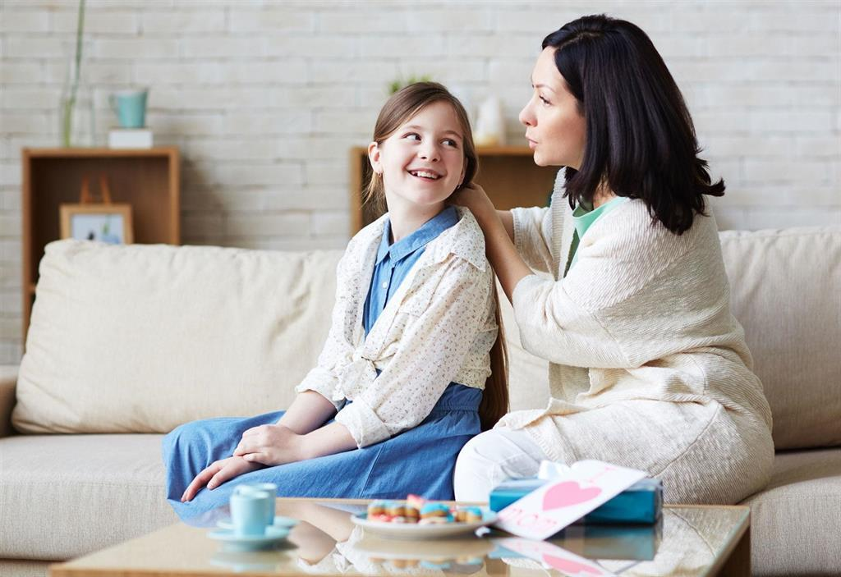
.
Научитесь встречать детей. Задавайте нейтральные вопросы: "Что было интересного? Чем сегодня занимались?"
Радуйтесь успехам ребенка. Не раздражайтесь в момент его временных неудач.
Терпеливо, с интересом слушайте рассказы ребенка о событиях в его жизни.
Ребенок должен чувствовать, что он любим. Необходимо исключить из общения окрики, грубые интонации, создайте в семье атмосферу радости, любви и уважения.

Slide 5
Воспитание трудолюбия у детей в семье
Чаще поощряйте ребенка за самостоятельность, инициативу, качество выполненной работы. Если не все у него получилось – не раздражайтесь, а терпеливо объясните еще раз.

Slide 6
Привлекайте ребенка к большим семейным делам и приучайте ребенка начатую работу доводить до конца.
Каждый член семьи, в том числе и ребенок, должен иметь обязанности по обслуживанию семьи. Не наказывайте ребенка трудом!
Воспитание доброты в детях

Slide 7
Общение – суть жизни человека. Если мы хотим видеть наших детей добрыми, надо доставлять ребенку радость общения с нами – это радость совместного познания, совместного труда, совместной игры, совместного отдыха.
Доброта начинается с любви к людям и к природе. Будем развивать в детях чувство любви ко всему живому.

Slide 8
Научим детей ненавидеть зло и равнодушие.
Как можно больше любви к ребенку, как можно больше требовательности к нему.

Slide 9
:
Давайте делать добрые, хорошие поступки, дети учатся доброму у нас.
Научимся владеть собой!

